Slide 1


Slide 2

Il convient de lancer le mode diaporama pour la diffusion de la leçon en classe
Réservé à l’enseignant (e)

Slide 3




Pictogrammes
Réservé à l’enseignant (e)
L’enseignant parle
Diffusion d’un média
Média en cours de diffusion
Fin du média. Passer au slide suivant
Expliquer, donner une consigne
Désigner un élève

Slide 4
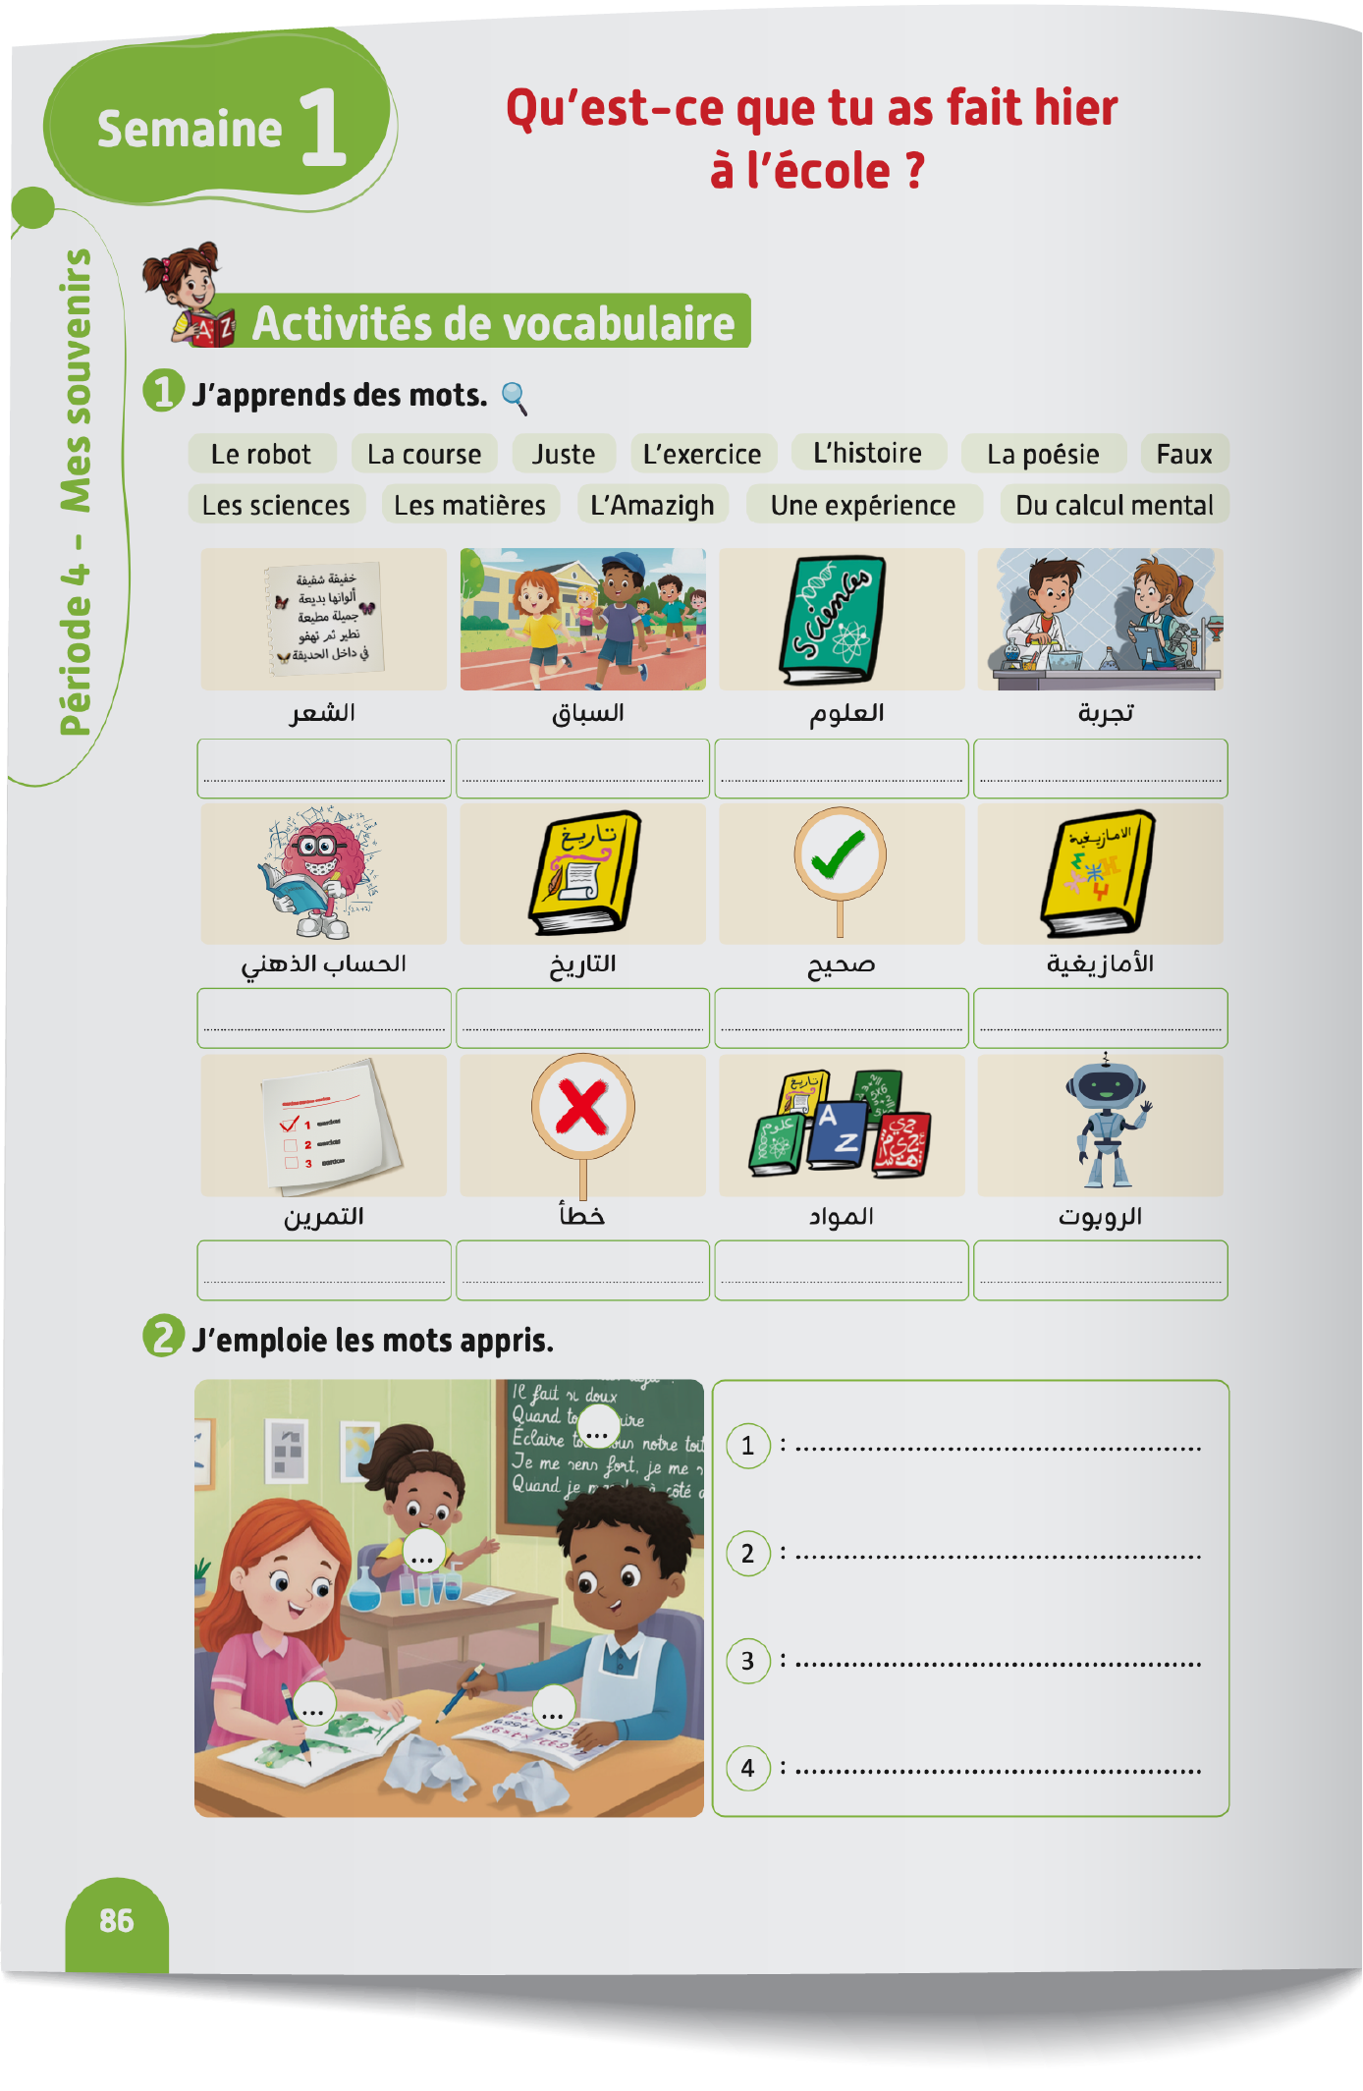
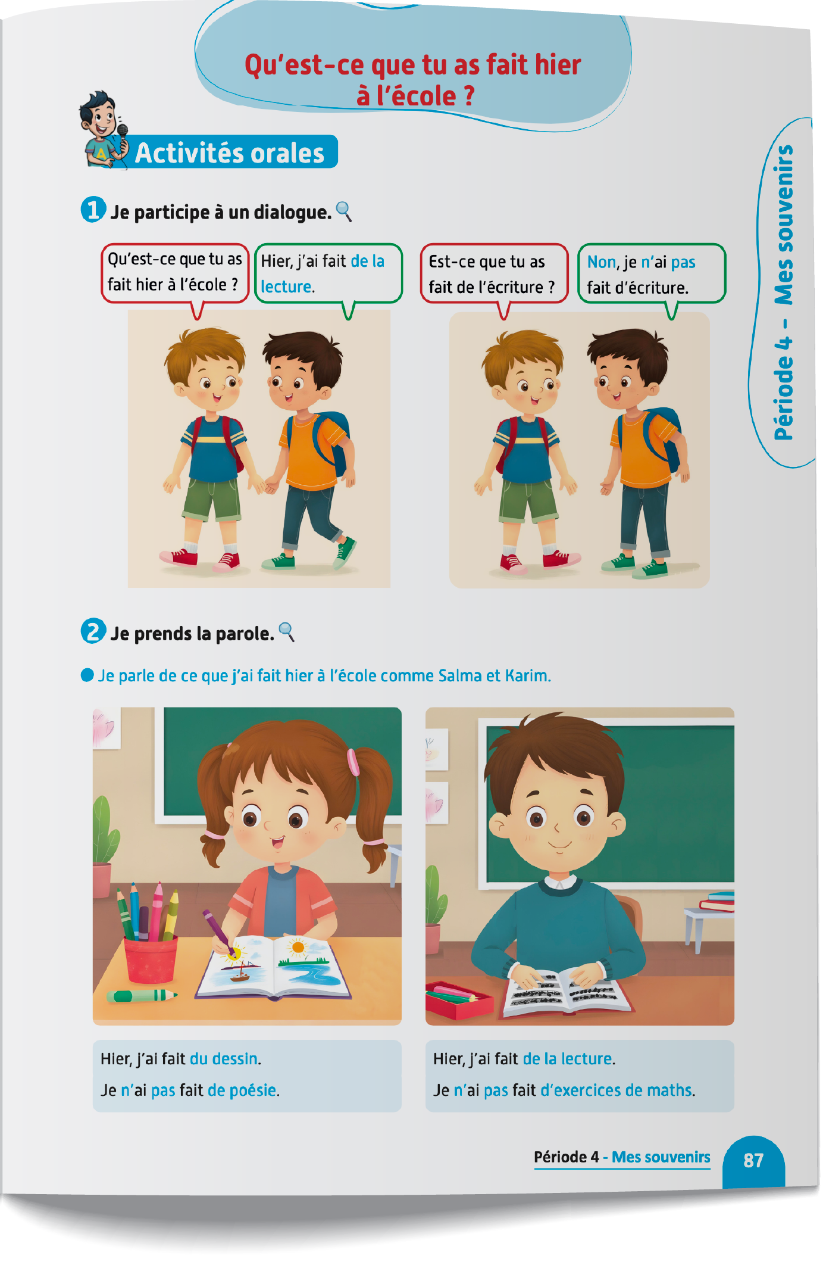
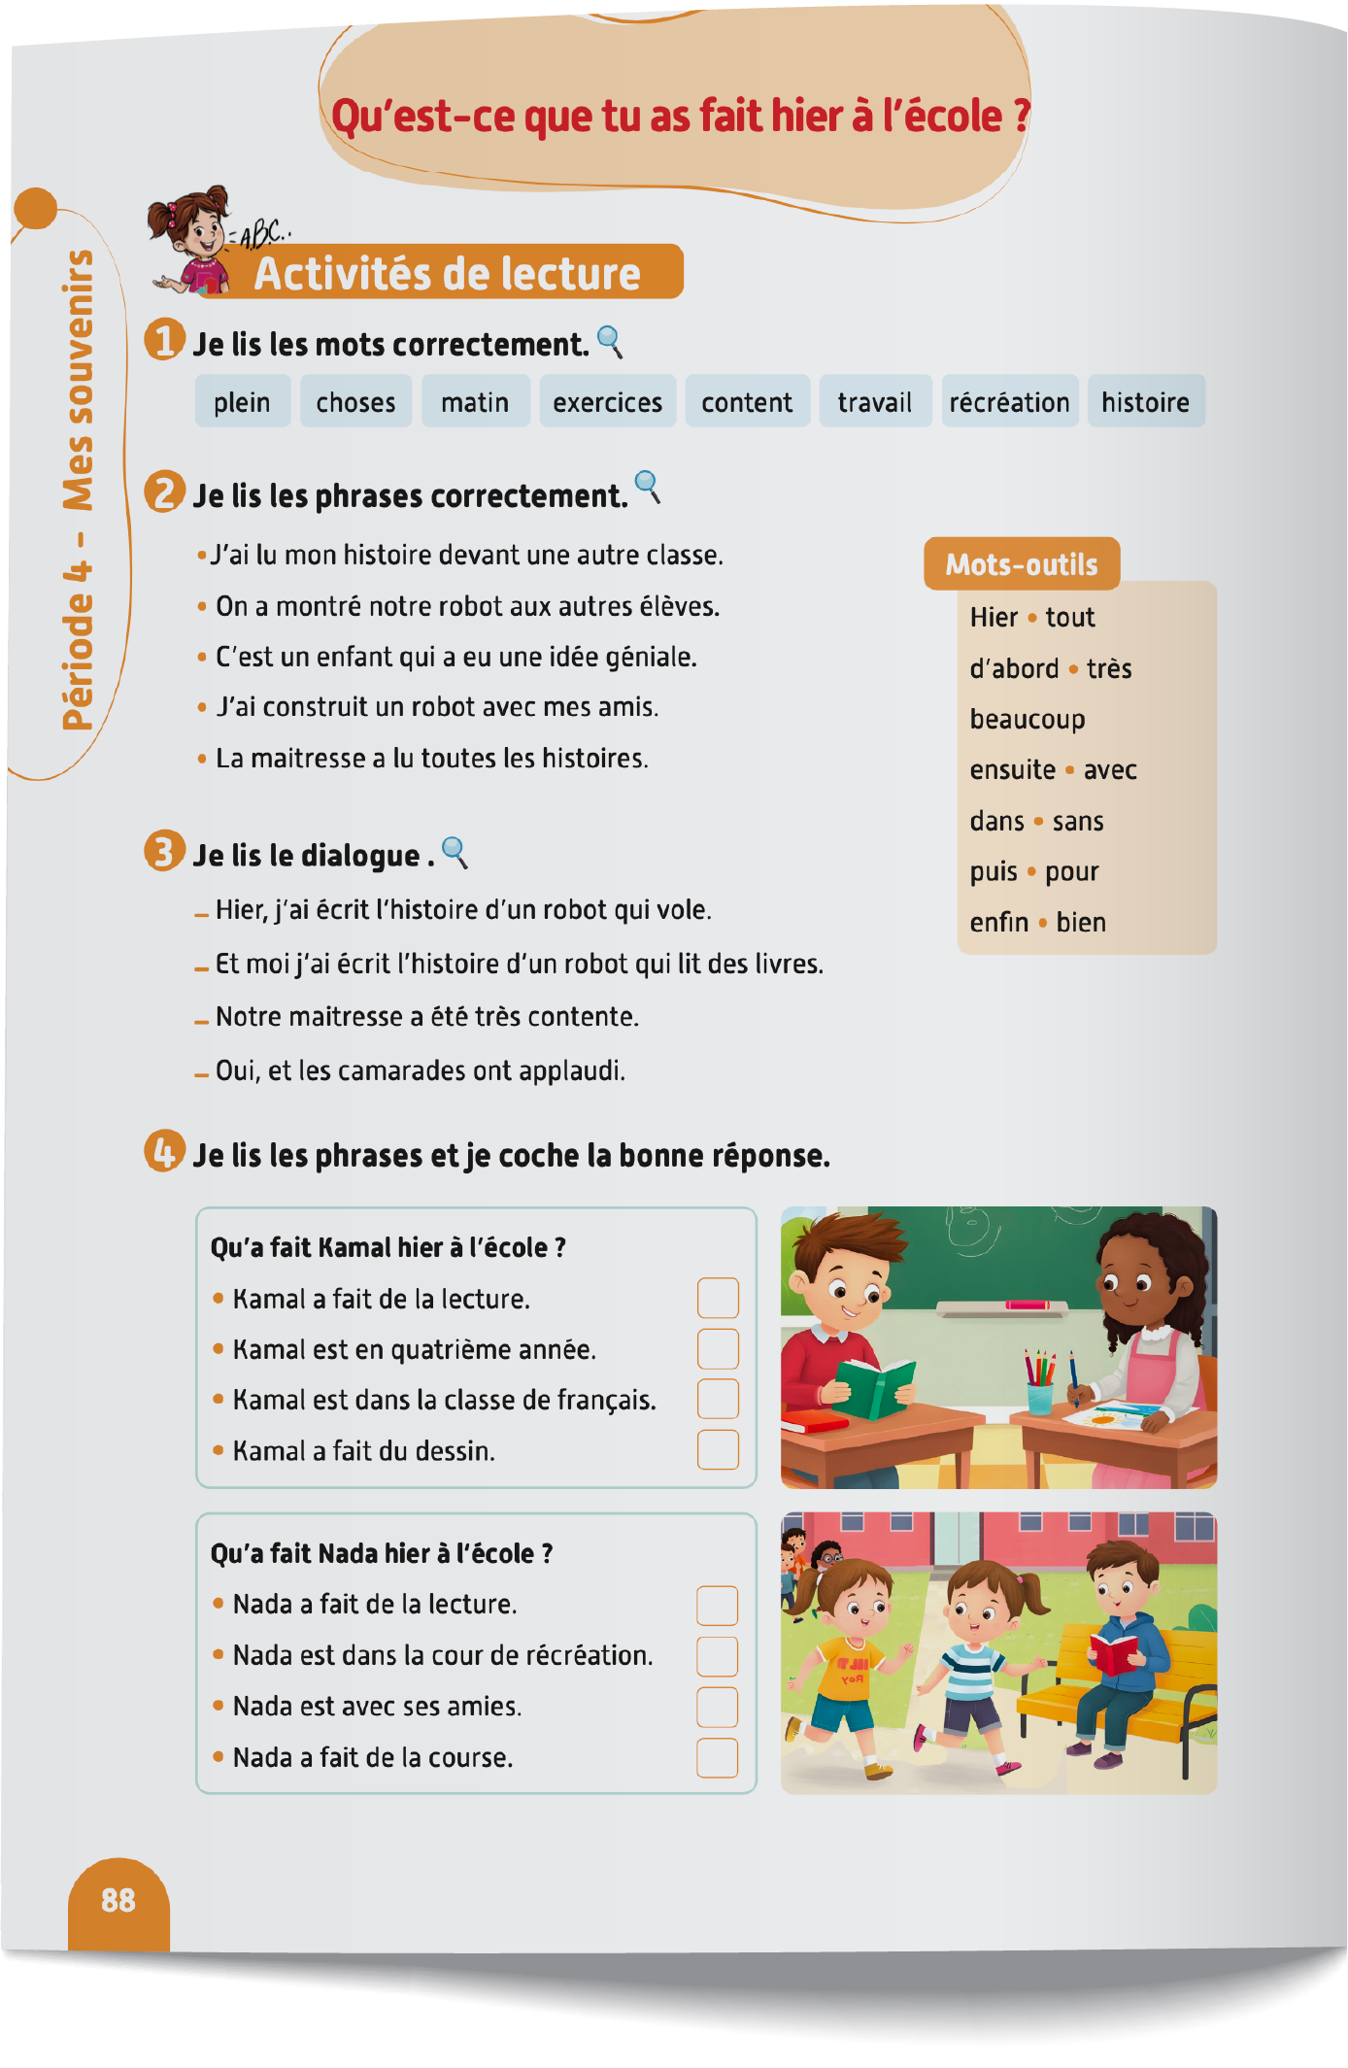
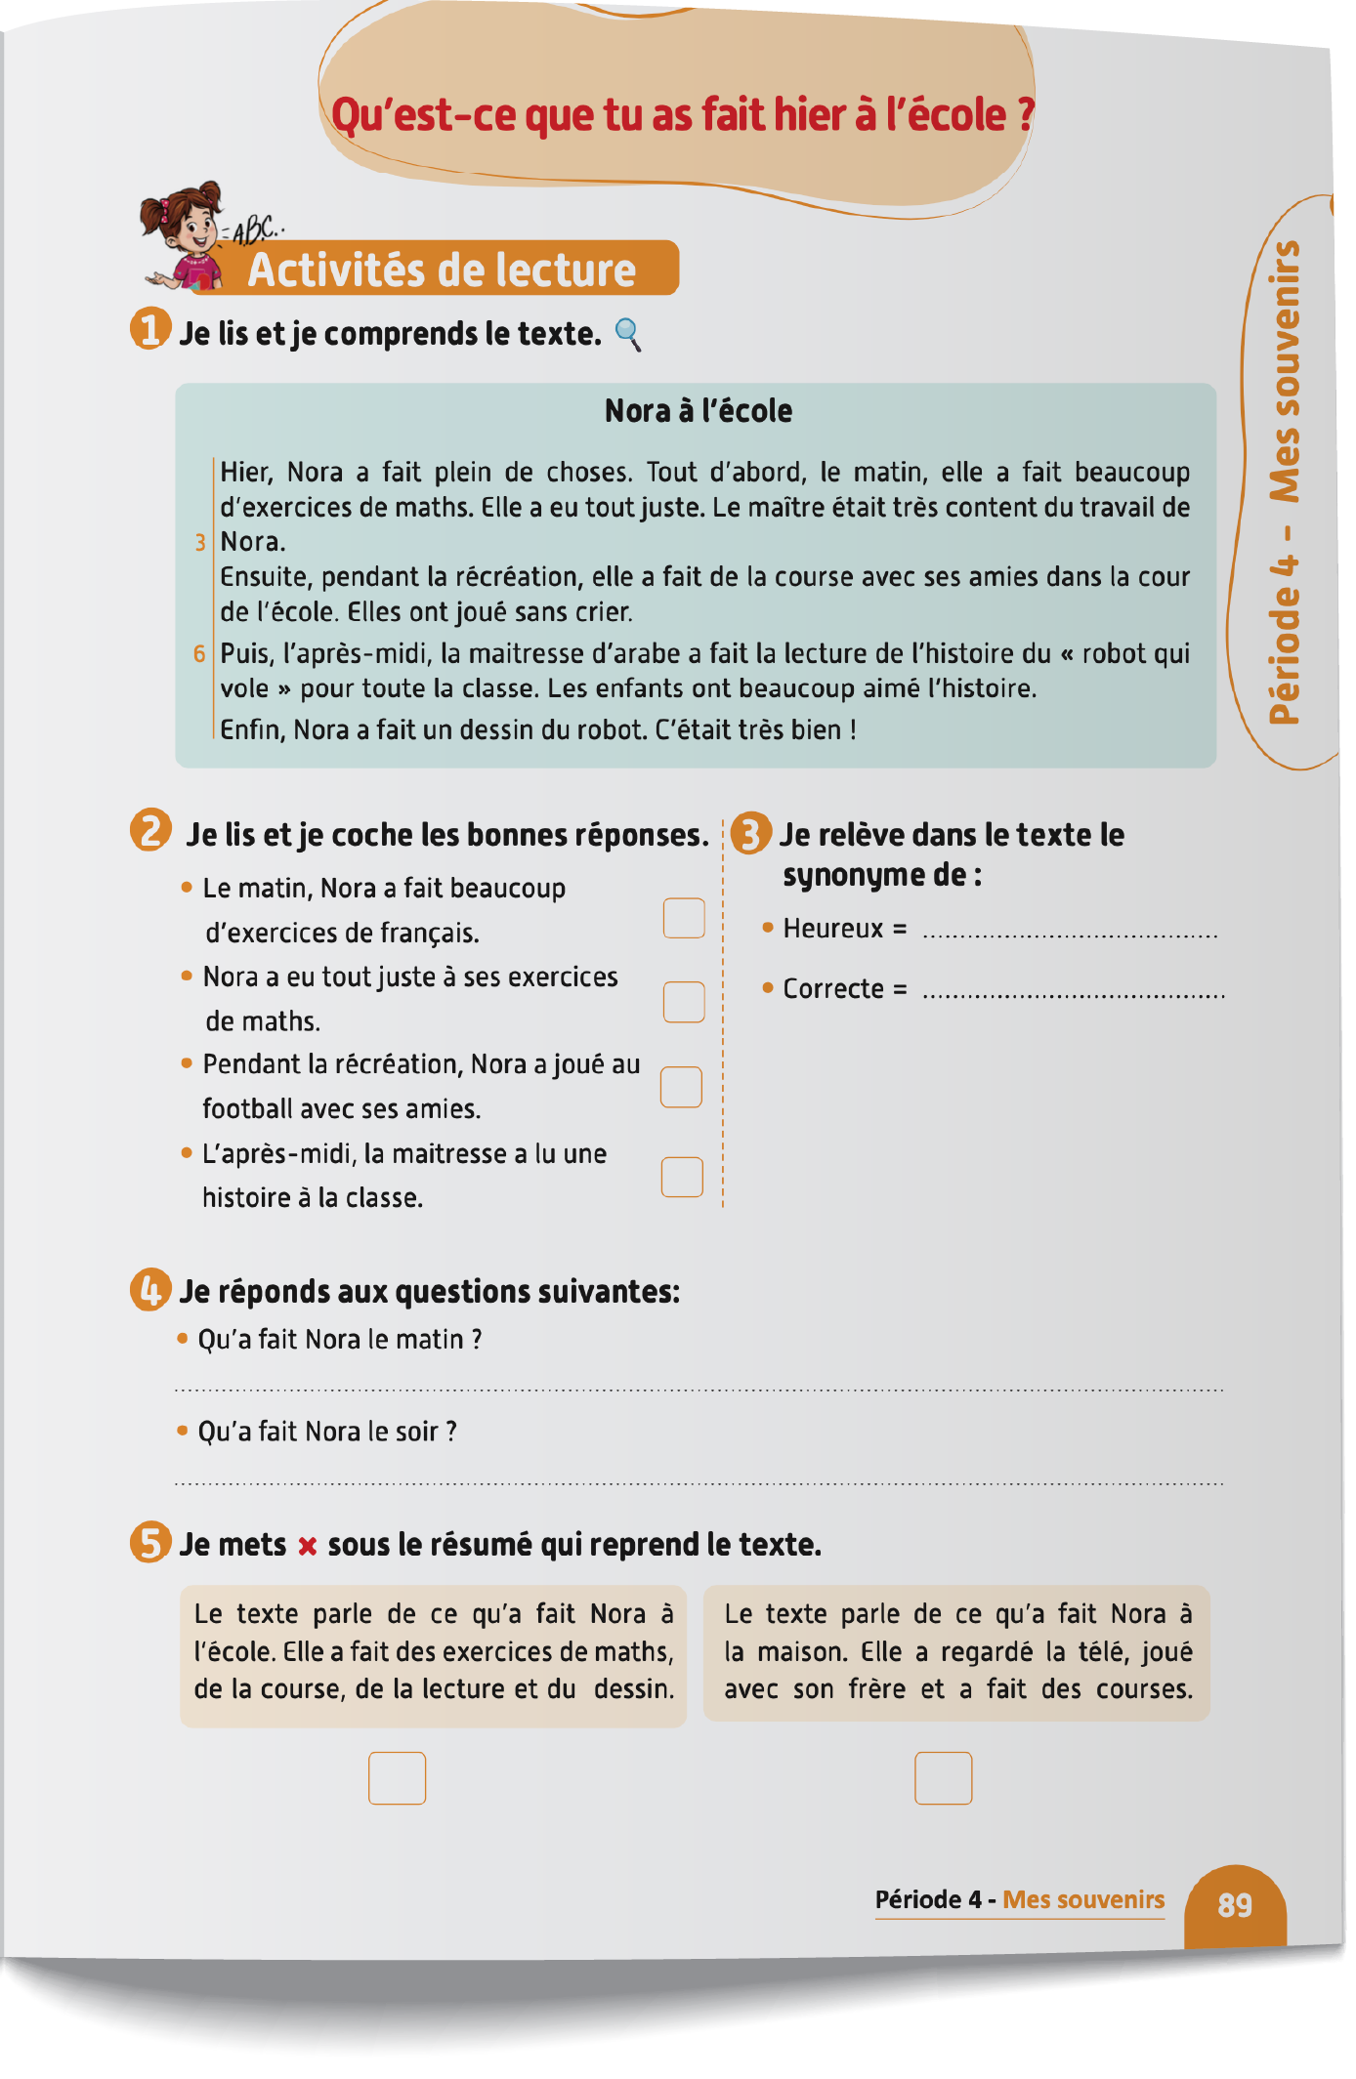
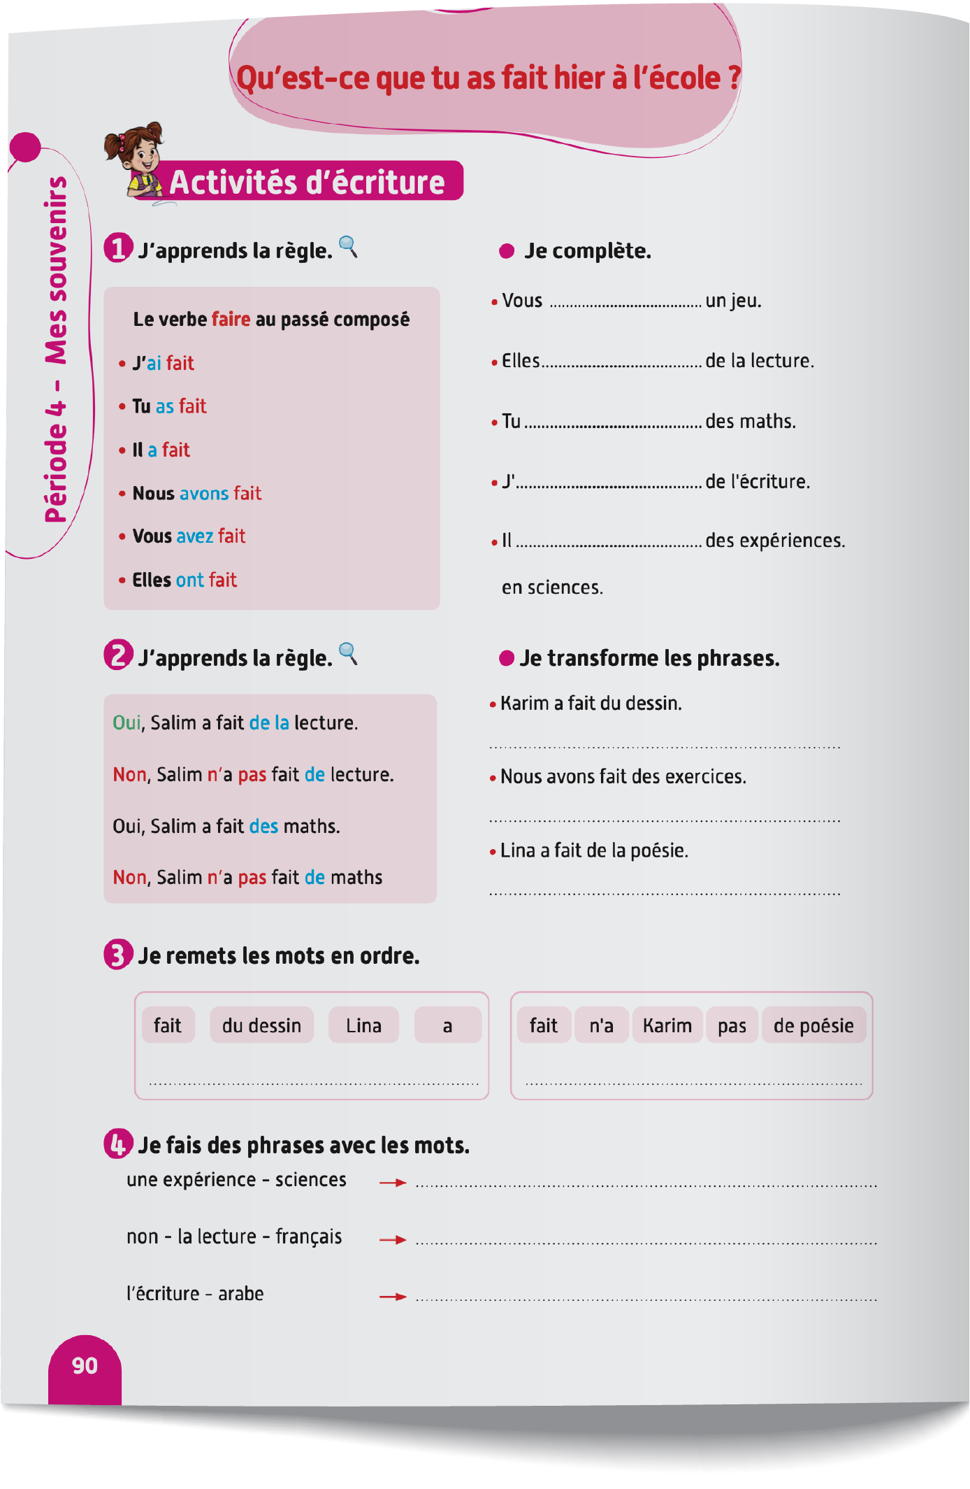
Contenu de la semaine
Réservé à l’enseignant (e)

Slide 5

Organisation de la semaine
Réservé à l’enseignant (e)
Séance 1
Séance 4
Présentation du vocabulaire
Exploitation du vocabulaire
Activités de vocabulaire sur livret
Oral – Dialogue
Lecture – texte
Ecriture – Phrases
Séance 2
Séance 5
Oral – Acte de parole 1
Ecrit – Point de langue 1
Lecture – Mots avec difficultés
Oral – Prise de parole
Lecture – Compréhension de texte
Ecriture – Phrases
Séance 3
Séance 6
Oral - Acte de parole 2
Ecrit – Point de langue 2
Lecture – Phrases
Révision
Lecture offerte

Slide 6



Plan de la séance 4
Réservé à l’enseignant (e)
1. Dialogue
Dialogue reprenant les actes de parole enseignés.
Texte : Fluidité.
Écrire des phrases.

Slide 7




Bonjour les enfants ! La leçon de français commence maintenant.

Slide 8


Lecture de la vidéo.

Slide 9

Nous allons écouter le dialogue une deuxième fois.

Slide 10
Lecture de la vidéo.

Slide 11


Maintenant, on va répéter le dialogue ensemble. Je vais lire chaque réplique et vous allez répéter après moi.
Bonjour !
Salut !
Qu’est-ce que tu as fait hier à l’école ?
Hier, j’ai fait de la lecture.
Est-ce que tu as fait de l’écriture ?
Non, je n’ai pas fait d’écriture.
A bientôt Majd !

Slide 12
Maintenant, on va répéter le dialogue ensemble. Je vais lire chaque réplique et vous allez répéter après moi.
Et toi ? Qu’est-ce que tu as fait hier à l’école ?
Hier, j’ai fait les maths.
Est-ce que tu as fait du calcul mental ?
Oui, j’ai fait des exercices de calcul mental.
Au revoir !
A bientôt !
A bientôt Majd !

Slide 13


Maintenant, on va comprendre le sens du dialogue. Qui veut expliquer, dans sa langue, de quoi ont parlé Majd et Nada ?
De quoi ont parlé Majd et Nada ?

Slide 14

Maintenant, on va jouer ce dialogue. On va le faire en 3 étapes. Soyez attentifs.
Etape 1
Etape 2
Etape 3

Slide 15
Etape 1. Je vais vous expliquer la situation.
Etape 1
Etape 2
Etape 3
Situation : Le garçon et la fille sont dans la cour de récréation. Chacun pose à l’autre les questions suivantes :
Qu’est-ce que tu as fait hier à l’école ?
Et toi, Qu’est-ce que tu as fait hier à l’école ?
Qu’est-ce que tu as fait hier à la maison ?
Et toi, qu’est-ce que tu as fait hier au parc ?

Slide 16
Etape 2. Chacun réfléchit silencieusement à ce qu’il va dire dans le dialogue.
Etape 1
Etape 2
Etape 3
Situation : Le garçon et la fille sont dans la cour de récréation. Chacun pose à l’autre les questions suivantes :
Qu’est-ce que tu as fait hier à l’école ?
Et toi, Qu’est-ce que tu as fait hier à l’école ?
Qu’est-ce que tu as fait hier à la maison ?
Et toi, qu’est-ce que tu as fait hier au parc ?

Slide 17
Etape 3. Maintenant, vous allez jouer le dialogue. Qui veut passer au tableau ?
Etape 1
Etape 2
Etape 3
Situation : Le garçon et la fille sont dans la cour de récréation. Chacun pose à l’autre les questions suivantes :
Qu’est-ce que tu as fait hier à l’école ?
Et toi, Qu’est-ce que tu as fait hier à l’école ?
Qu’est-ce que tu as fait hier à la maison ?
Et toi, qu’est-ce que tu as fait hier au parc ?

Slide 18

Maintenant, tout le monde participe. Jouez le dialogue avec votre voisin.
Qu’est-ce que tu as fait hier à l’école ?
Et toi, Qu’est-ce que tu as fait hier à l’école ?
Qu’est-ce que tu as fait hier à la maison ?
Et toi, qu’est-ce que tu as fait hier au parc ?

Slide 19
Plan de la séance 4
Réservé à l’enseignant (e)
Dialogue reprenant les actes de parole enseignés.
2. Lecture
Texte : Fluidité.
Écrire des phrases.

Slide 20

Maintenant, on va faire de la lecture.

Slide 21
C’est le mot : tout.
On va l’épeler : t – o – u – t.
tout

Slide 22
C’est le mot : avec.
On va l’épeler : a – v – e – c.
avec

Slide 23
Qui veut lire ?
tout avec

Slide 24
On va lire ensemble ce texte du livret page 89. On va le découper en 3 parties. Après, vous allez le lire tout seuls.

Slide 25
Lisez la première partie du texte silencieusement. Après, je vais diffuser une lecture audio.
Partie 1
Partie 2
Partie 3
Nora à l’école
Hier, Nora a fait plein de choses. Tout d’abord, le matin, elle a fait beaucoup d’exercices de maths. Elle a eu tout juste. Le maître était très content du travail de Nora.

Slide 26

Lecture en cours.
Partie 1
Partie 2
Partie 3

Slide 27
Qui veut lire le texte ?
Partie 1
Partie 2
Partie 3
Nora à l’école
Hier, Nora a fait plein de choses. Tout d’abord, le matin, elle a fait beaucoup d’exercices de maths. Elle a eu tout juste. Le maître était très content du travail de Nora.

Slide 28
On passe à la deuxième partie du texte. Lisez en silence.
Partie 1
Partie 2
Partie 3
Ensuite, pendant la récréation, elle a fait de la course avec ses amies dans la cour de l’école. Elles ont joué sans crier.

Slide 29
Lecture en cours.
Partie 1
Partie 2
Partie 3

Slide 30
Qui veut lire le texte ?
Partie 1
Partie 2
Partie 3
Ensuite, pendant la récréation, elle a fait de la course avec ses amies dans la cour de l’école. Elles ont joué sans crier.

Slide 31
On passe à la troisième partie du texte. Lisez en silence.
Partie 1
Partie 2
Partie 3
Puis, l’après-midi, la maitresse d’arabe a fait la lecture de l’histoire du « robot qui vole » pour toute la classe. Les enfants ont beaucoup aimé l’histoire. Enfin, Nora a fait un dessin du robot. C’était très bien !

Slide 32
Lecture en cours.
Partie 1
Partie 2
Partie 3

Slide 33
Qui veut lire le texte ?
Partie 1
Partie 2
Partie 3
Puis, l’après-midi, la maitresse d’arabe a fait la lecture de l’histoire du « robot qui vole » pour toute la classe. Les enfants ont beaucoup aimé l’histoire. Enfin, Nora a fait un dessin du robot. C’était très bien !

Slide 34
Prenez vos livrets à la page 89.

Slide 35

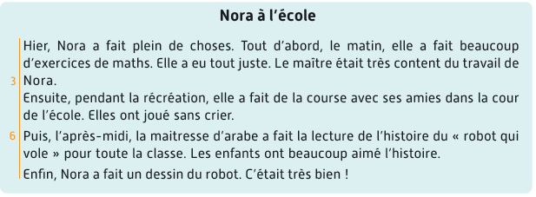
Lisez le texte à votre voisin. Je vais passer entre les rangs pour vous aider.

Slide 36
Plan de la séance 4
Réservé à l’enseignant
Dialogue reprenant les actes de parole enseignés.
Texte : Fluidité.
3. Écriture
Écrire des phrases.

Slide 37
Maintenant, on va faire de l’écriture. On va apprendre à écrire des phrases comme celles-ci.
Karim a fait de la lecture.
Samira n’a pas fait d’exercices.

Slide 38
Qui veut lire ?
Karim a fait de la lecture.
Samira n’a pas fait d’exercices.

Slide 39

Prenez vos cahiers.

Slide 40
Ces mots sont en désordre. Ecrivez sur vos cahiers une phrase correcte à partir de ces mots.
Sara
du calcul mental
a fait

Slide 41
Qui veut lire sa phrase ?

Slide 42

Corrigez. Je n’oublie pas la majuscule au début de la phrase et le point à la fin.
Sara a fait du calcul mental.

Slide 43
Ces mots sont en désordre. Ecrivez sur vos cahiers une phrase correcte à partir de ces mots.
n’a
Sami
de lecture
fait
pas

Slide 44
Qui veut lire sa phrase ?

Slide 45
Corrigez. Je n’oublie pas la majuscule au début de la phrase et le point à la fin.
Sami n’a pas fait de lecture.

Slide 46
Prenez vos livrets à la page 90.

Slide 47

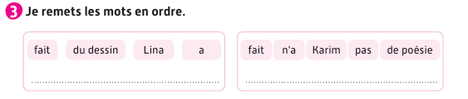
Vous allez faire l’activité 3. Je vais expliquer la consigne et passer entre les rangs pour vous aider.

Slide 48

Corrigez.
Lina a fait du dessin.
Karim n’a pas fait de poésie.

Slide 49
Notez les devoirs à faire à la maison. Vous allez relire le texte de la page 89.

Slide 50

La séance d’aujourd’hui est terminée. À bientôt.

